Slide 1
Final Project Dibimbing

Slide 2
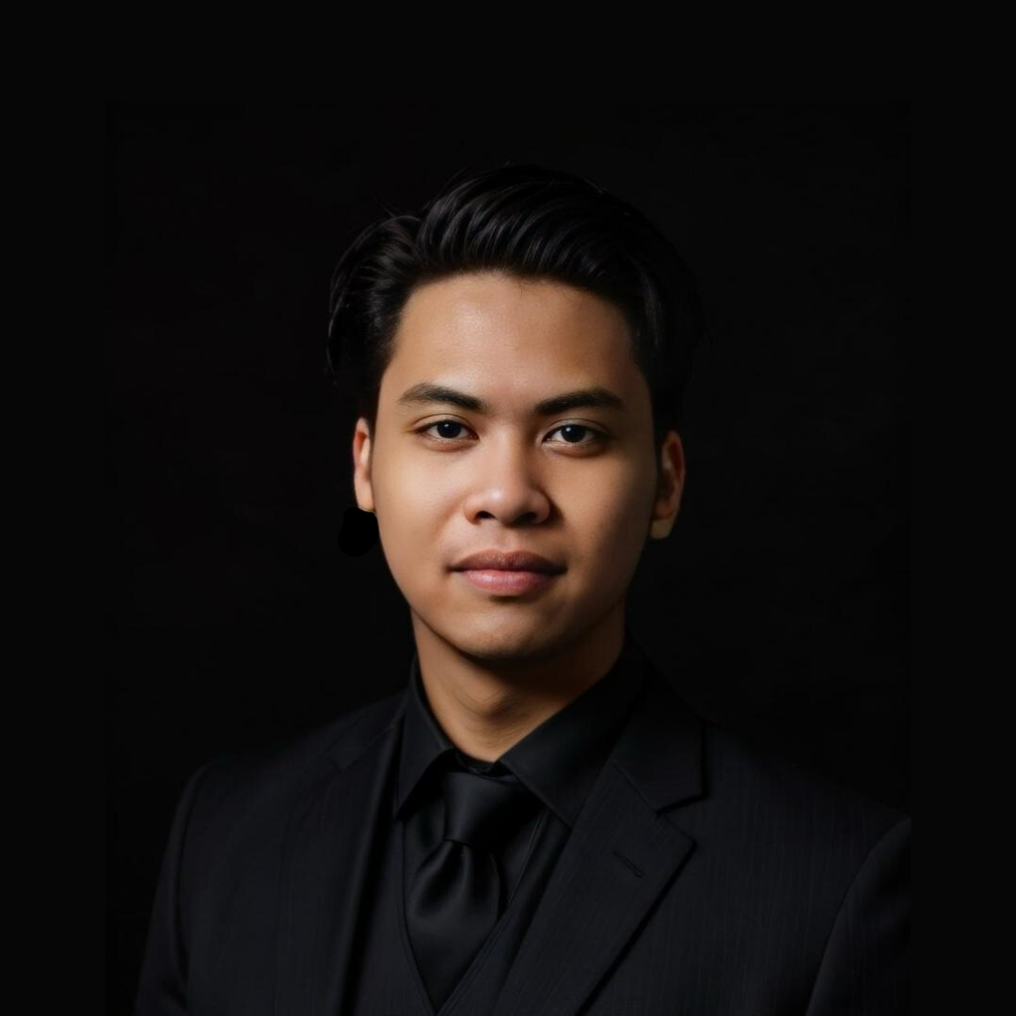
Tentang saya
Quality Assurance di Allianz Life Indonesia, memiliki 2 tahun pengalaman dalam manual testing. SIT, regression, dan PVT testing untuk aplikasi Mobile iOS dan Web.
Saat ini mengikuti Bootcamp Front End Developer di Dibimbing.id berfokus pada Framework React dengan pengalaman membuat beberapa mini project dengan Tailwind CSS dan project slicing desain dari Figma. Serta Final Project membuat Travel Booking Web App dengan integrasi API
Berorientasi pada detail, analitis dengan menggabungkan pengalaman dalam testing dan developing.

Slide 3
Education
Teknik Informatika dari Soetomo University (2018–2023) dengan pengalaman membuat project magang Aplikasi Web Penggajian Karyawan dan POS Barbershop Membership berfokus pada alur system dan ui dengan menggunakan framework bootstrap
Dibimbing Bootcamp untuk Frontend Development (Agustus 2024 – Februari 2025), mendalami JavaScript HTML, CSS, Tailwind & React
QA Bootcamp di Eduwork (Maret – Juni 2023),memperoleh keterampilan dalam manual testing, automated testing dengan Cypress, mobile testing menggunakan Katalon, serta API testing dengan Postman.

Slide 4
Experience
2 Tahun sebagai QA Tester di Allianz Life Indonesia, bertanggung jawab atas SIT, regression, dan PVT testing untuk aplikasi Mobile iOS dan Webiste
Selain itu, memiliki pengalaman dalam freelance testing untuk e-commerce fashion brand dengan 100+ test cases dan regression testing
Saat ini mengikuti Bootcamp Front End Developer di Dibimbing.id berfokus pada Framework React dengan pengalaman membuat beberapa mini project dengan Tailwind CSS dan project slicing desain dari Figma. Serta Final Project membuat Travel Booking Web App dengan integrasi API

Slide 5
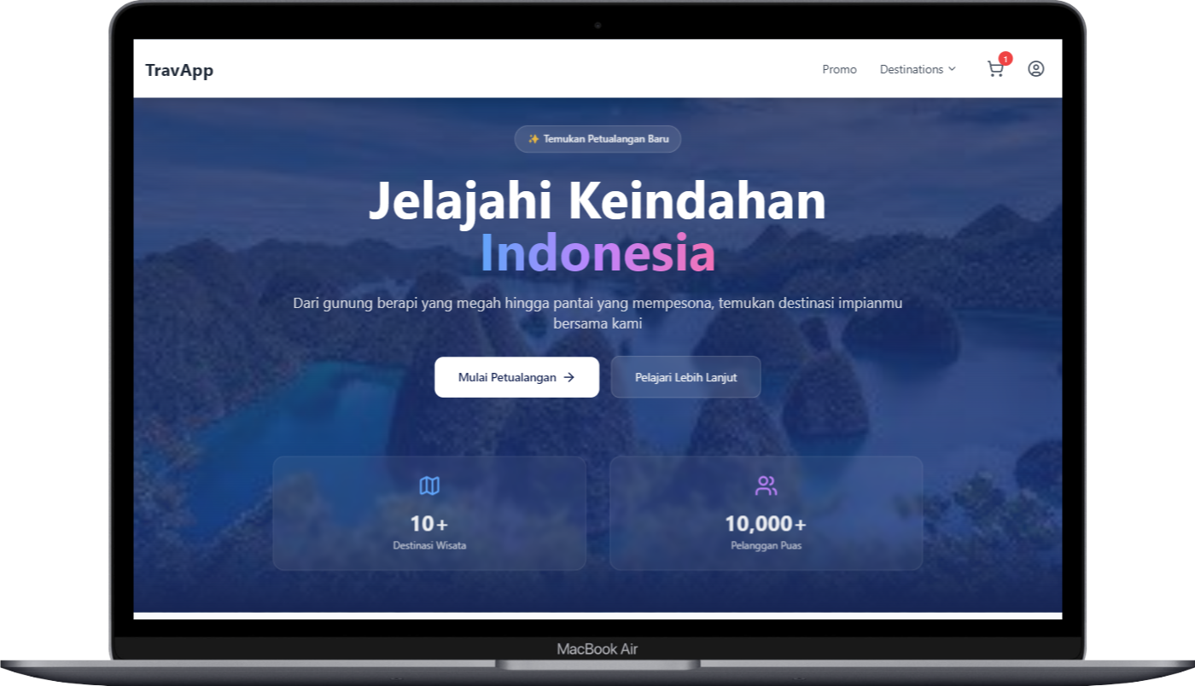
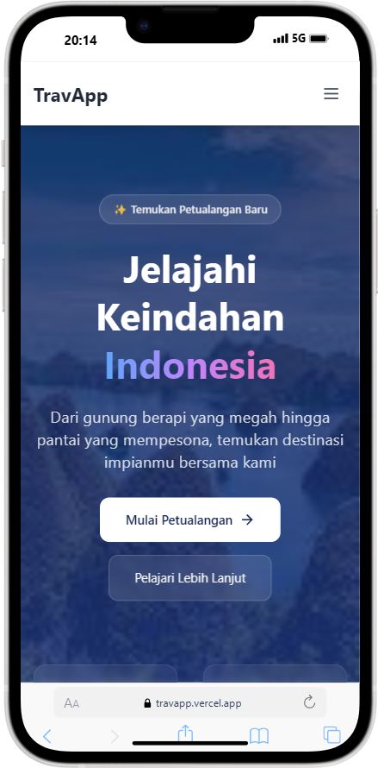
TravApp
TravApp adalah platform pemesanan travel modern yang dibangun dengan React dan Vite. Aplikasi ini dirancang untuk memberikan pengalaman yang baik bagi pengguna dalam menemukan dan memesan aktivitas travelling. Proyek ini mencakup fitur otentikasi pengguna, keranjang belanja, pemrosesan pembayaran, dan manajemen profil. Admin dapat mengelola data melalui fitur manajemen yang disediakan.

Slide 6
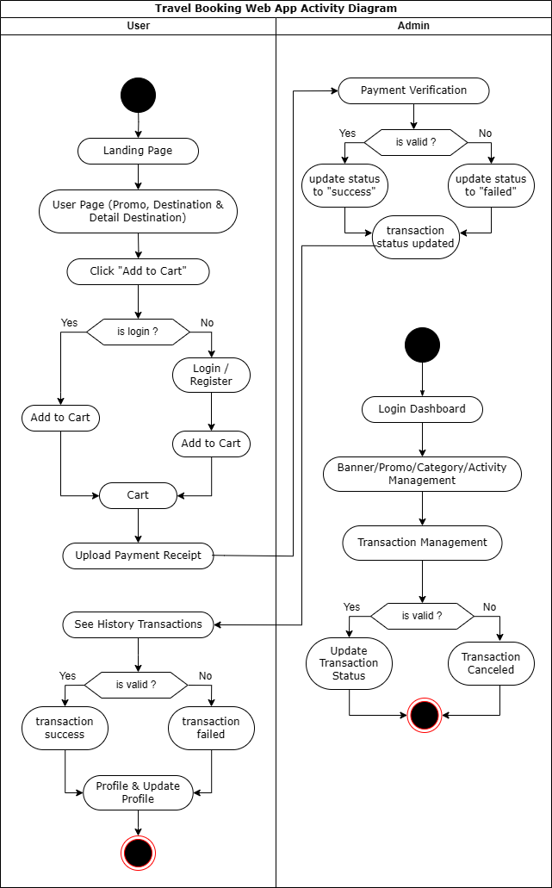
TravApp
Activity Diagram

Slide 7
Authoritation
01
Registrasi & Login: Daftar dan login menggunakan API Register dan Login.
Lihat Banner dan Promo: Mengakses promo dan banner menarik.
Lihat & Cari Aktivitas: Menjelajahi aktivitas wisata berdasarkan kategori.
Tambah ke Keranjang: Menambahkan aktivitas ke keranjang.
Checkout & Pembayaran: Memilih metode pembayaran dan upload bukti pembayaran.
Lihat Riwayat Transaksi: Melihat status pemesanan dan detail transaksi.
User
02
Dashboard
Manajemen Banner: Tambah, ubah, dan hapus banner menggunakan API Create/Update/Delete Banner.
Manajemen Promo: Tambah, ubah, dan hapus promo dengan API Create/Update/Delete Promo.
Manajemen Kategori: Kelola kategori aktivitas wisata.
Manajemen Aktivitas: Tambah, edit, dan hapus aktivitas wisata.
Kelola user: Lihat semua user dan ubah role mereka dengan API Update User Role.
Kelola Transaksi: Lihat semua transaksi user, update status transaksi (success/failed), atau membatalkan transaksi.
Admin

Slide 8
Pages
🔐 Autentikasi: | 🏠 Public: | 🛒 Transaksi: | 👤 Profile: | 🔧 Admin:
1. Login Form email/username Form password Tombol login Validasi input 2. Register Form nama lengkap Form email Form password Form konfirmasi password Tombol register | 1. Landing Page Navbar Banner Hero Feature Aktivitas rekomendasi Testimony Footer 2. Promo Grid/list kategori 3. Aktivitas List aktivitas Filter kategori 4. Detail Aktivitas Galeri foto Deskripsi lengkap Harga Rating Fasilitas Tombol add to cart Peta lokasi | 1. Keranjang List aktivitas Fitur + - jumlah dan hapus Total Harga Metode Pembayaran Tombol checkout 3. Konfirmasi Pembayaran Upload bukti transfer Konfirmasi detail | 1. Profil Pengguna Foto profil Data personal Tombol edit 2. Update Profil Form edit data Upload foto Simpan perubahan 3. Riwayat Transaksi List transaksi Detail transaksi Ubah bukti pembayaran | 1. Dashboard Admin Ringkasan data Promo, User, Activity & Transaksi 2. Berisi Tabel Data, Search & Pagination dari : - Manajemen Pengguna: - Manajemen Kategori - Manajemen Aktivitas - Manajemen Promo - Manajemen Banner - Manajemen Transaks

Slide 9
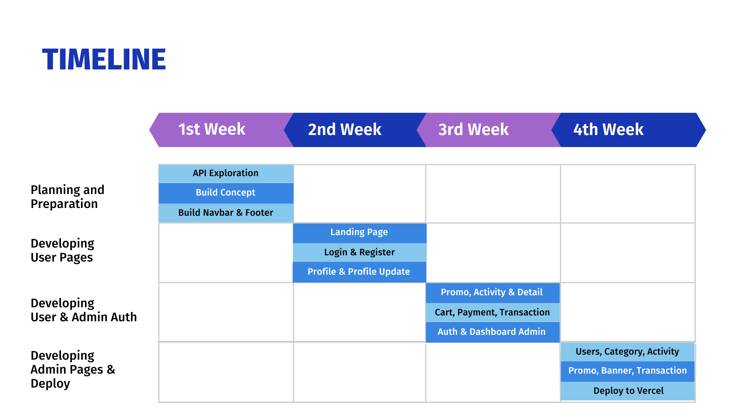

Slide 10
Demo Project
Repo Github
https://travapp.vercel.app/
https://github.com/ilhardika/travel-web-app

Slide 11
Masalah yang dihadapi
Menentukan Konsep Aplikasi Masalah: Kesulitan dalam merancang konsep awal aplikasi. Solusi: Saya memulai dengan pengujian API, yang membantu saya memahami jumlah halaman yang dibutuhkan dan alur sistemnya.
Integrasi API Masalah: Bingung dalam memilih metode terbaik untuk menghubungkan frontend dengan backend. Solusi: Saya melakukan riset dan bertanya kepada AI untuk menemukan pendekatan yang paling sesuai.
Implementasi Authorization Masalah: Tidak yakin bagaimana cara mengatur akses halaman berdasarkan status login pengguna. Solusi: Saya menemukan bahwa protected routes dapat digunakan sebagai solusi dan mengonfirmasi konsep ini dengan bantuan AI.

Slide 12
Terimakasih

